Slide 1
Vue.js 入門
PSS
Power soft system

Slide 2
開発環境セットアップ
1. Node.js インストール
2. Vue.js インストール
3. 付加機能インストール
4. プロジェクト生成
Vue基本構文
1. データバインディング
2. リストレンダリング
3. 条件付きレンダリング
4.イベントハンドリング
5.フォーム入力バインディング
3. ミニプロジェクト
INDEX

Slide 3




1. 開発環境セットアップ Node.Jsインストール

Slide 4
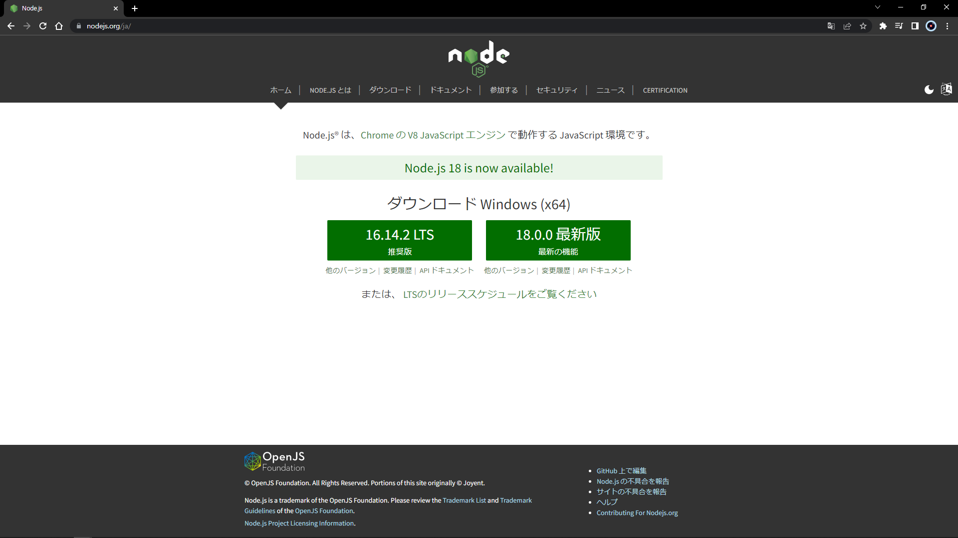
Node.JS公式サイトよりセットアップファイルをダウンロードする
リンク：https://nodejs.org/ja/

Slide 5
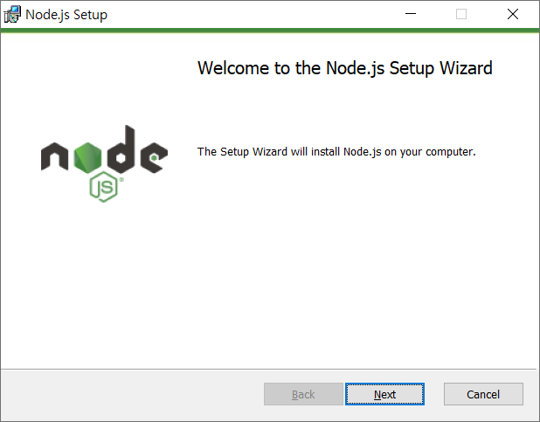
開発環境構成 ①Node.jsインストール

Slide 6
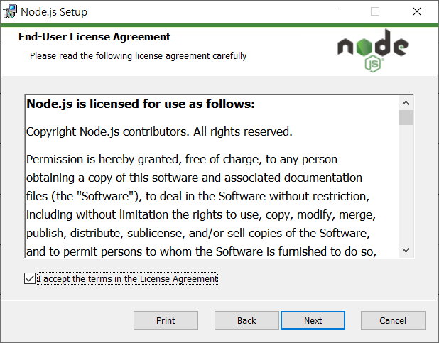
開発環境構成 ①Node.jsインストール
1
2

Slide 7
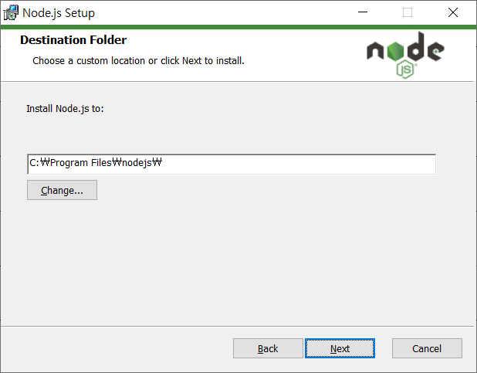
開発環境構成 ①Node.jsインストール

Slide 8
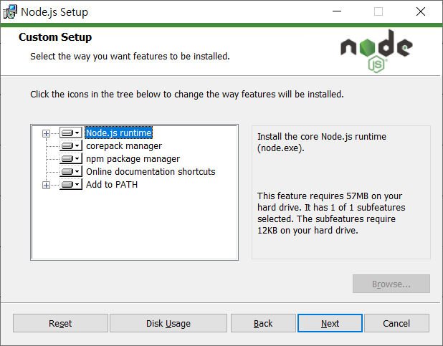
開発環境構成 ①Node.jsインストール

Slide 9
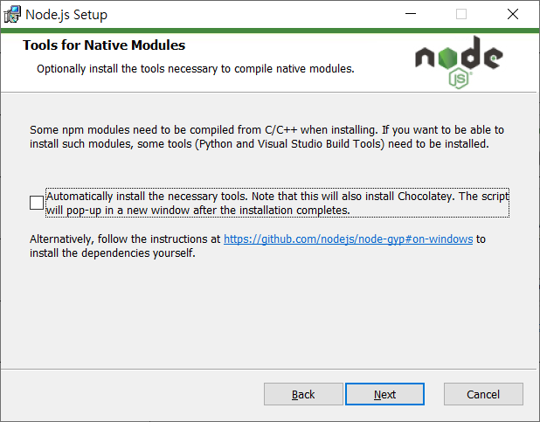
開発環境構成 ①Node.jsインストール

Slide 10
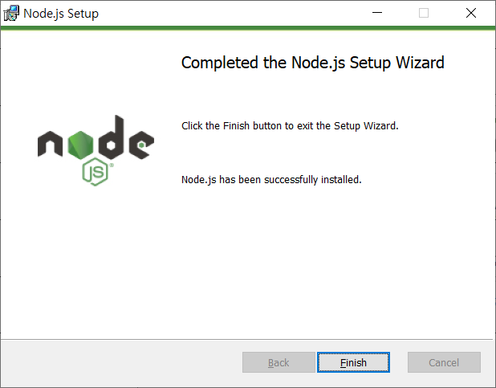
開発環境構成 ①Node.jsインストール

Slide 11
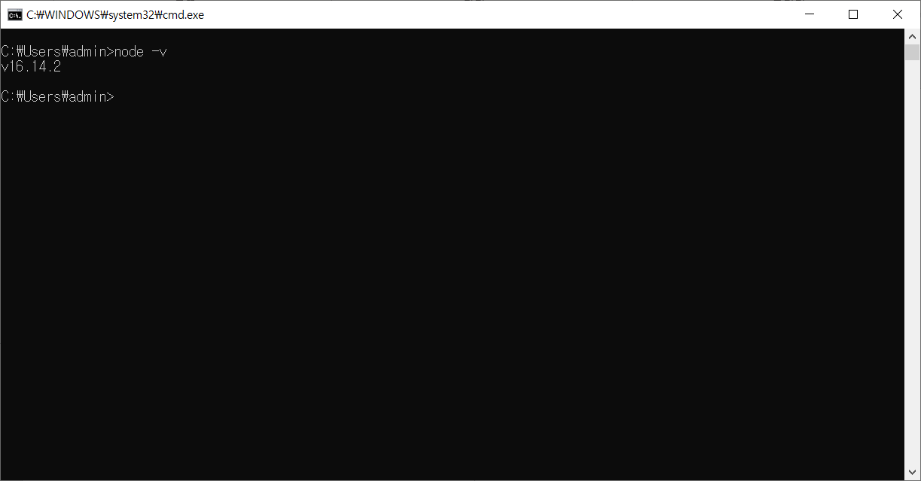

Slide 12




1. 開発環境セットアップ Vue.Jsインストール

Slide 13
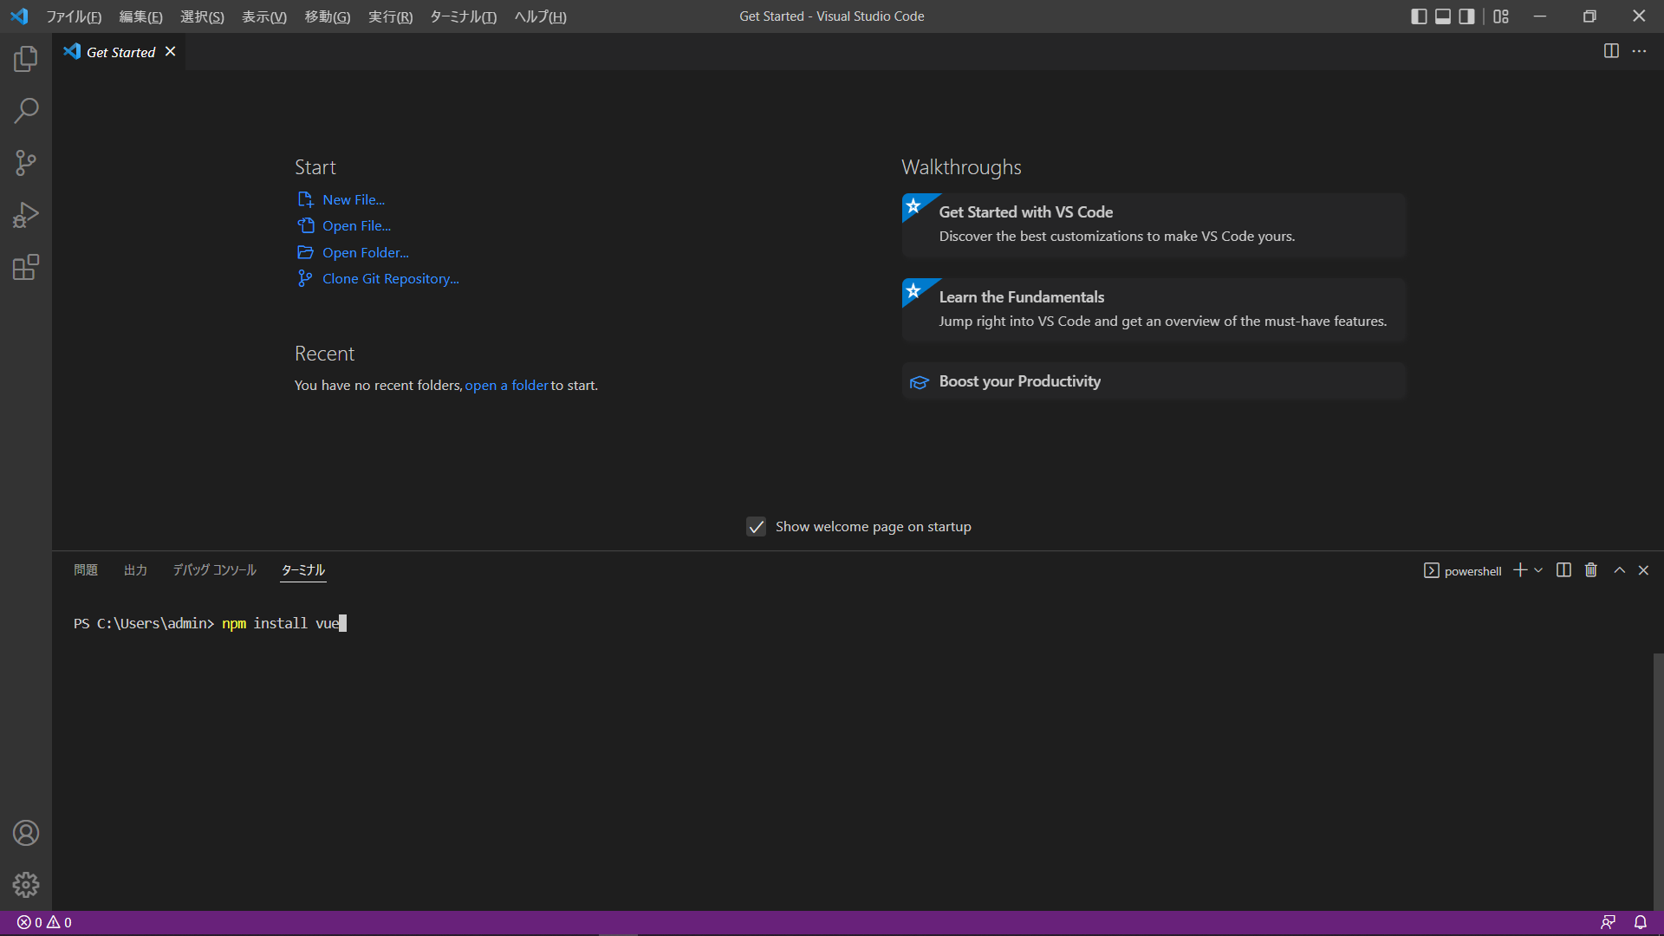
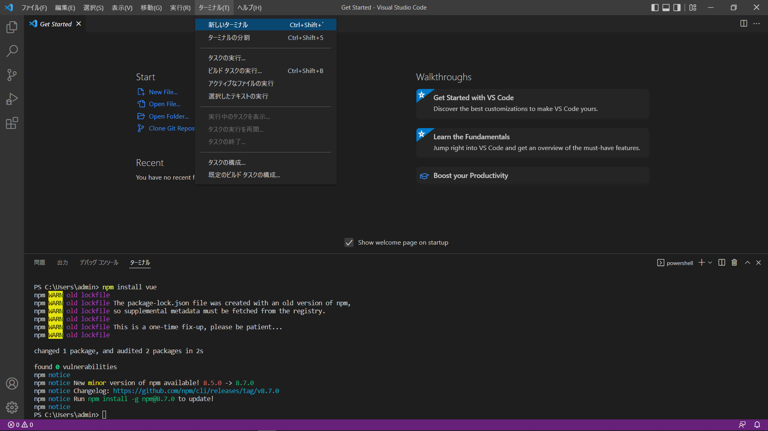
開発環境構成 ②vue.jsインストール
1
npm install vue
2

Slide 14
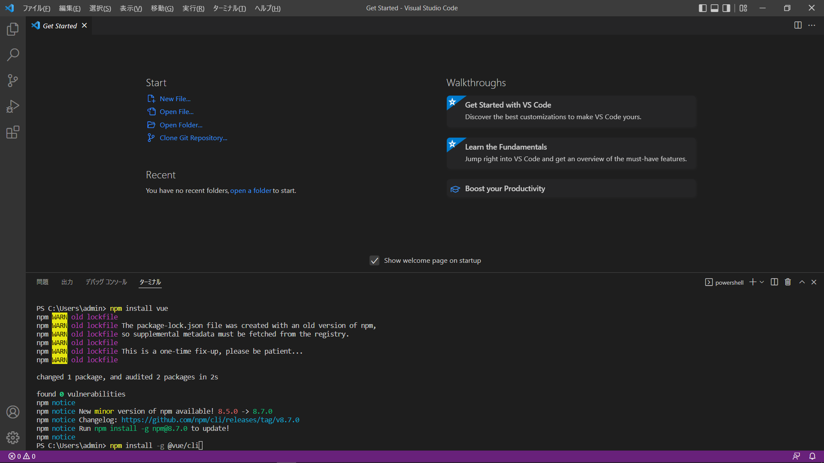
開発環境構成 ② vue.jsインストール
npm install –g @vue/cli

Slide 15
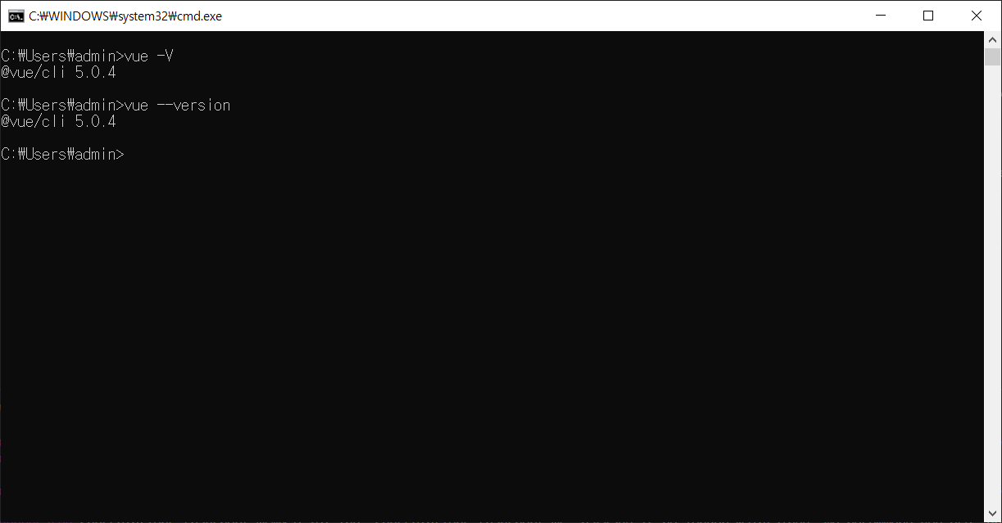
開発環境構成 ② vue.jsインストール

Slide 16

1. 開発環境セットアップ 付加機能インストール

Slide 17
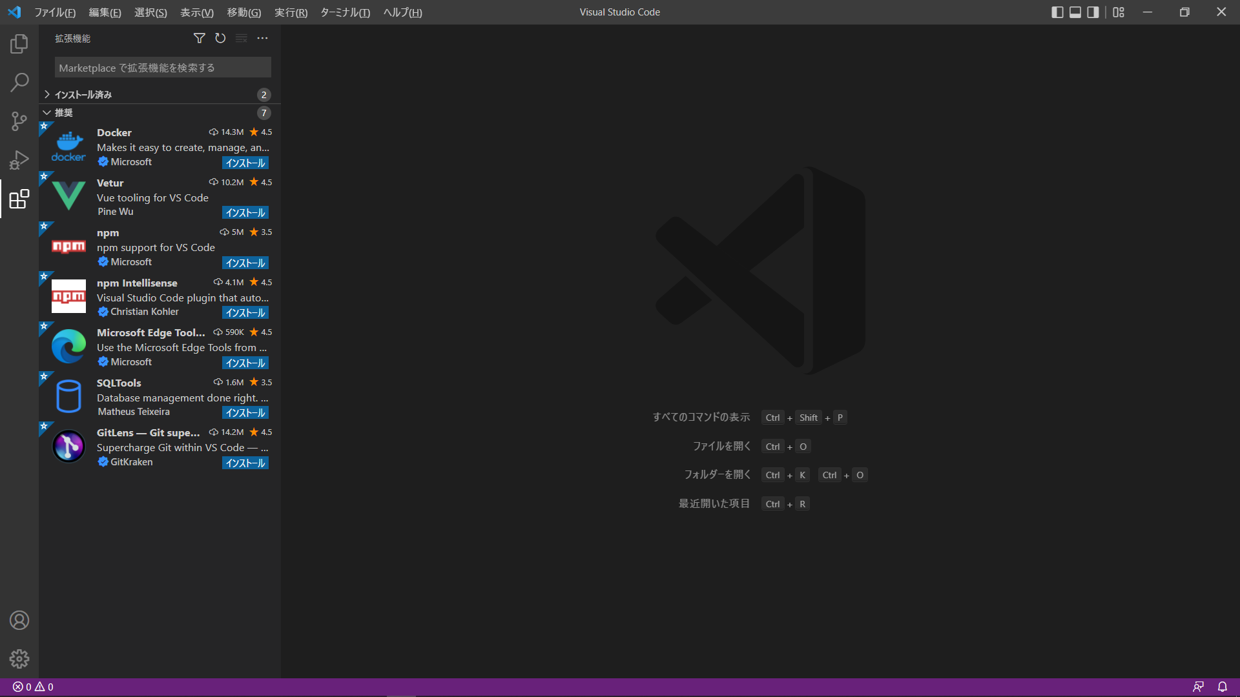
開発環境構成 ③付加ツール（プラグイン）

Slide 18
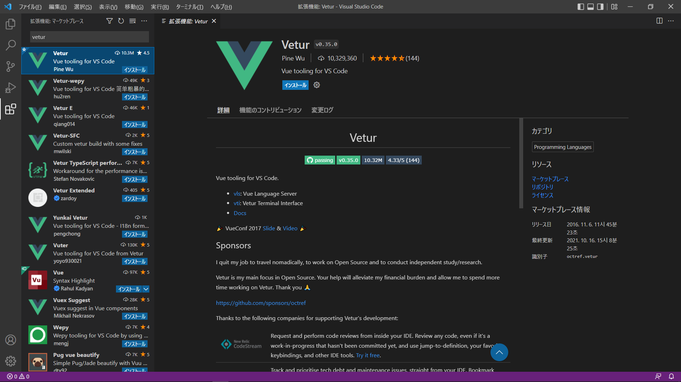
開発環境構成 ③付加ツール（プラグイン）
1
2

Slide 19
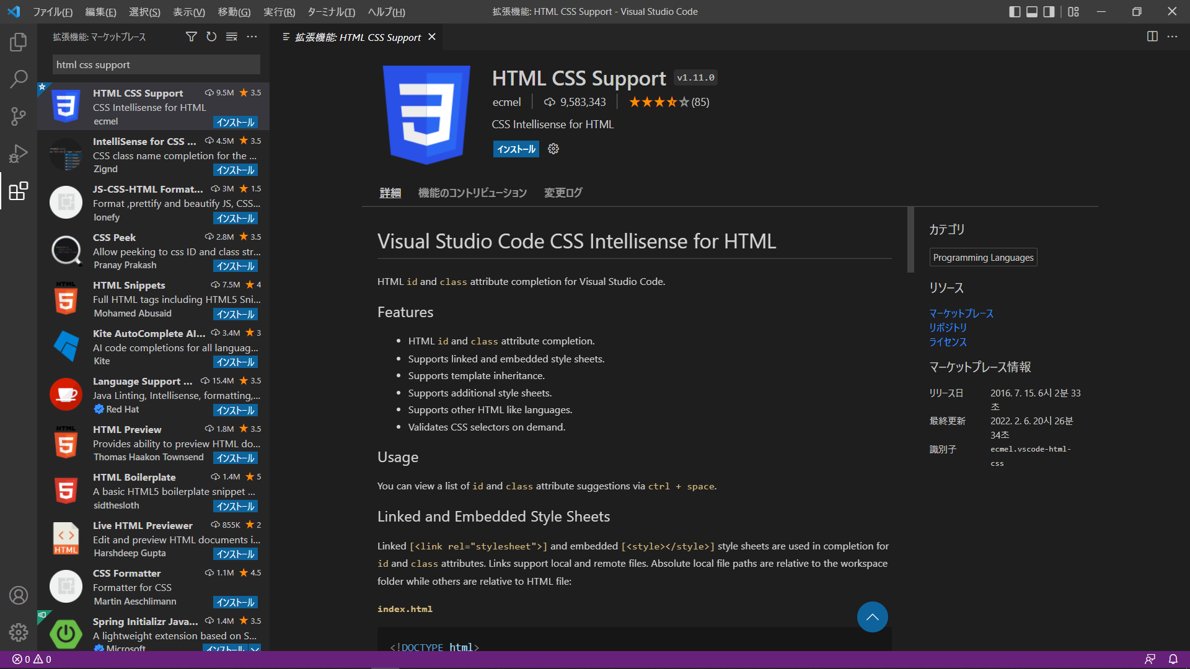
開発環境構成 ③付加ツール（プラグイン）
1
2

Slide 20
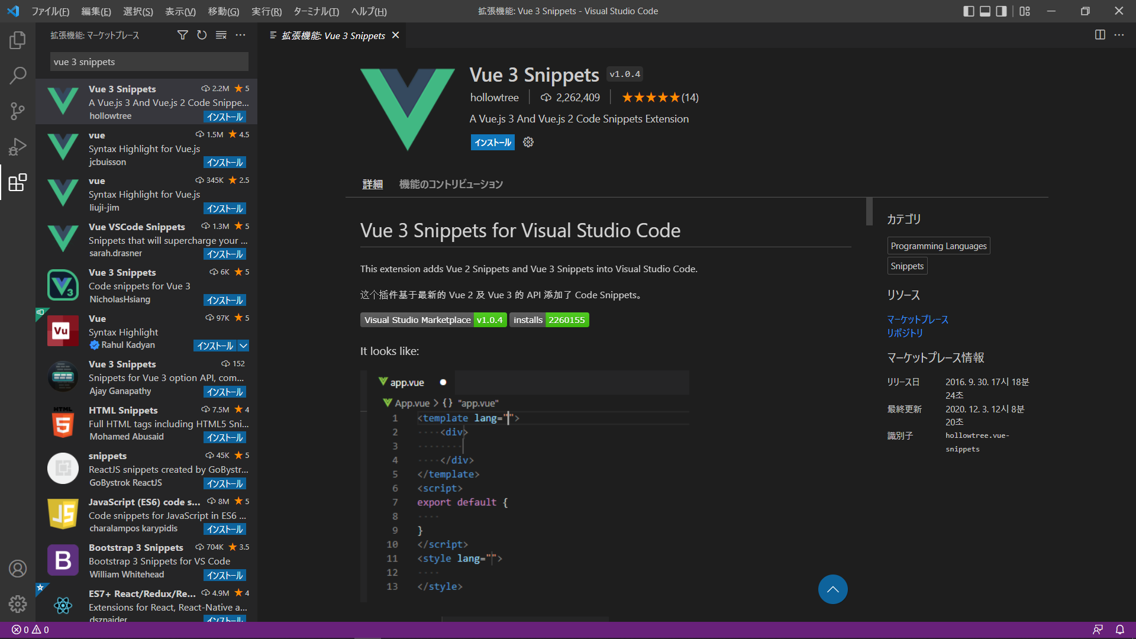
開発環境構成 ③付加ツール（プラグイン）
1
2

Slide 21
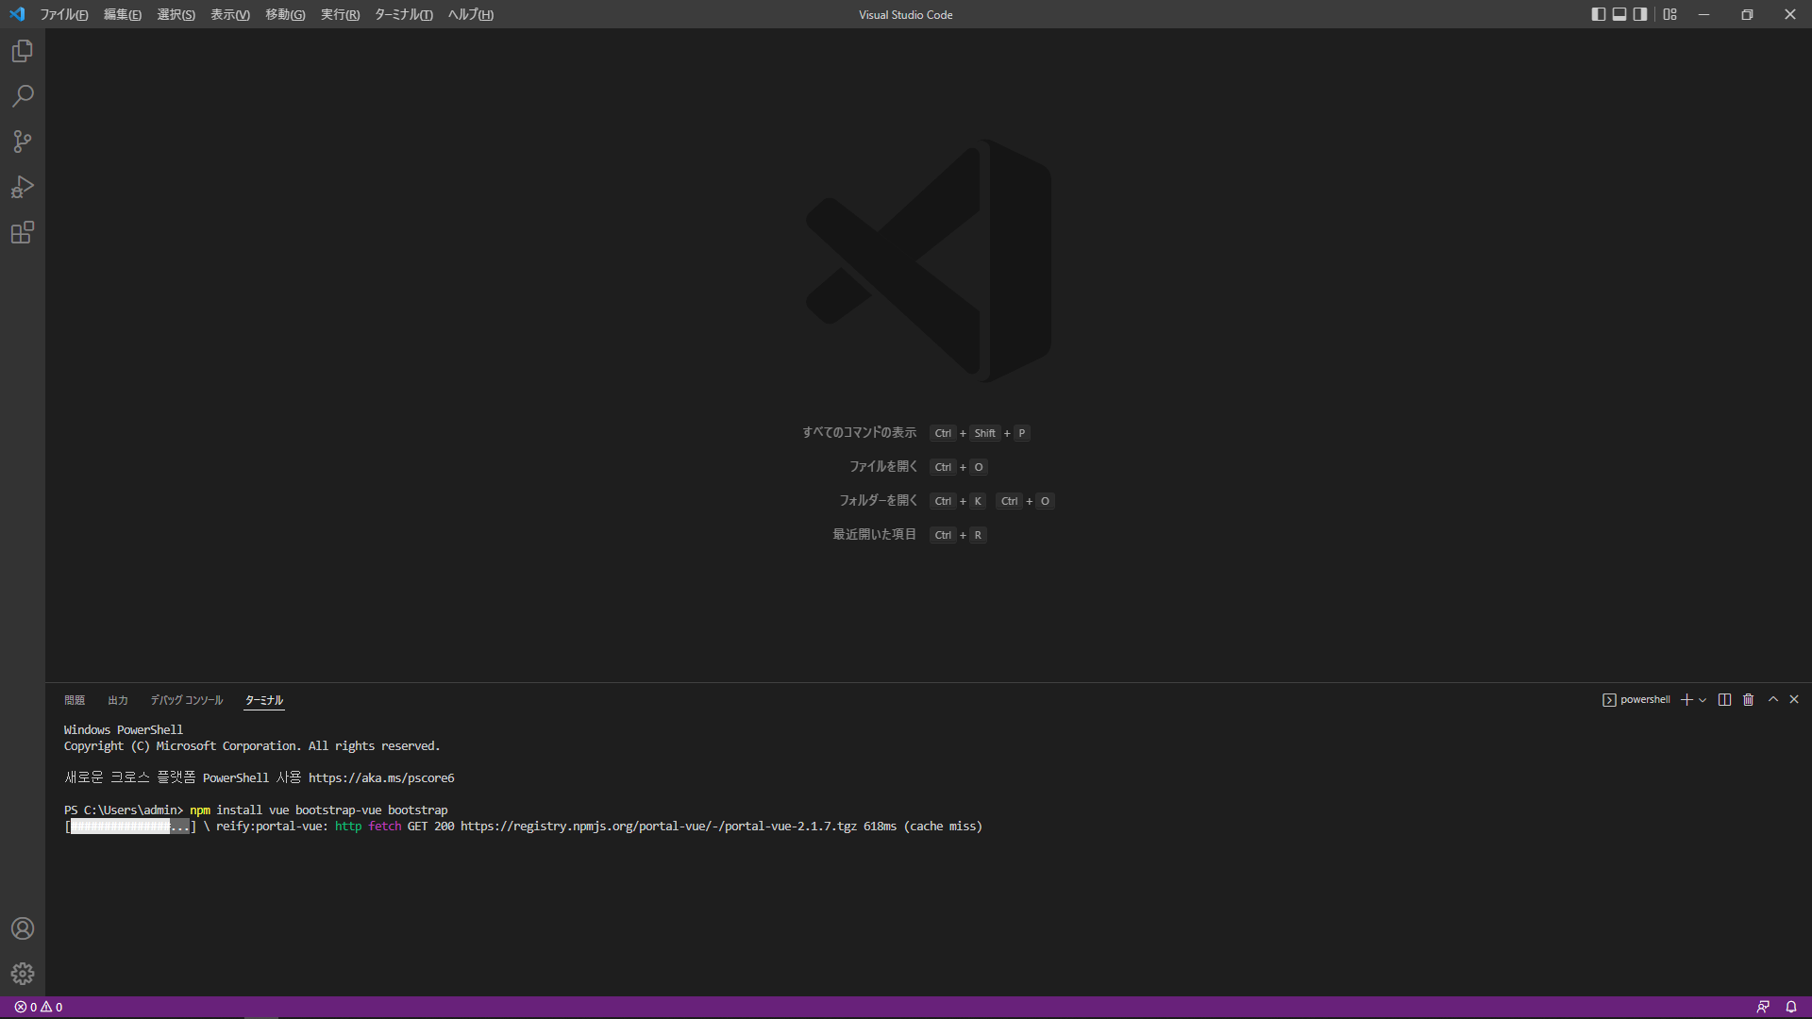
開発環境構成 ③付加ツール
npm install vue bootstrap-vue bootstrap

Slide 22
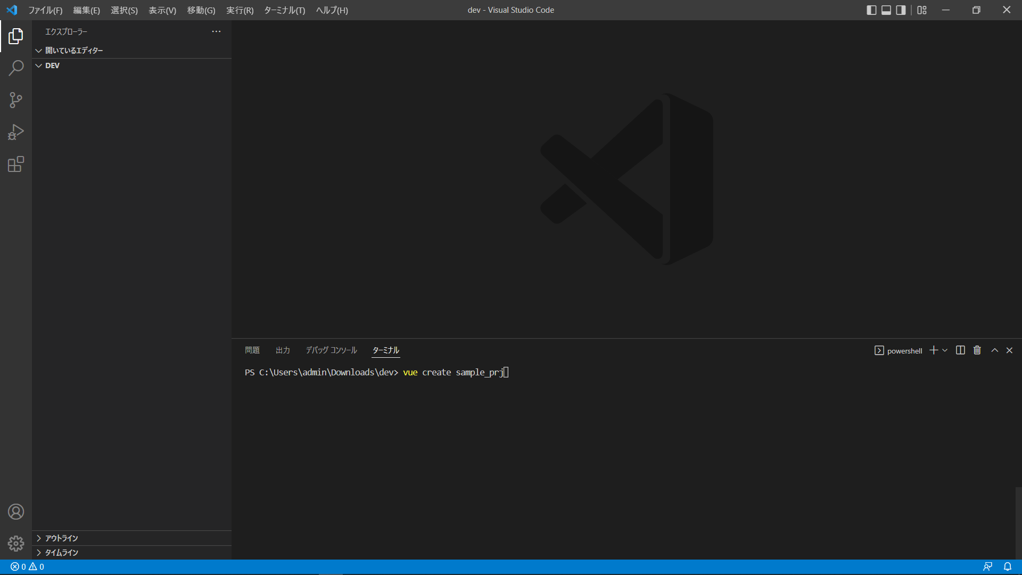
開発環境構成 ④プロジェクト生成
vue create プロジェクトファイル名

Slide 23
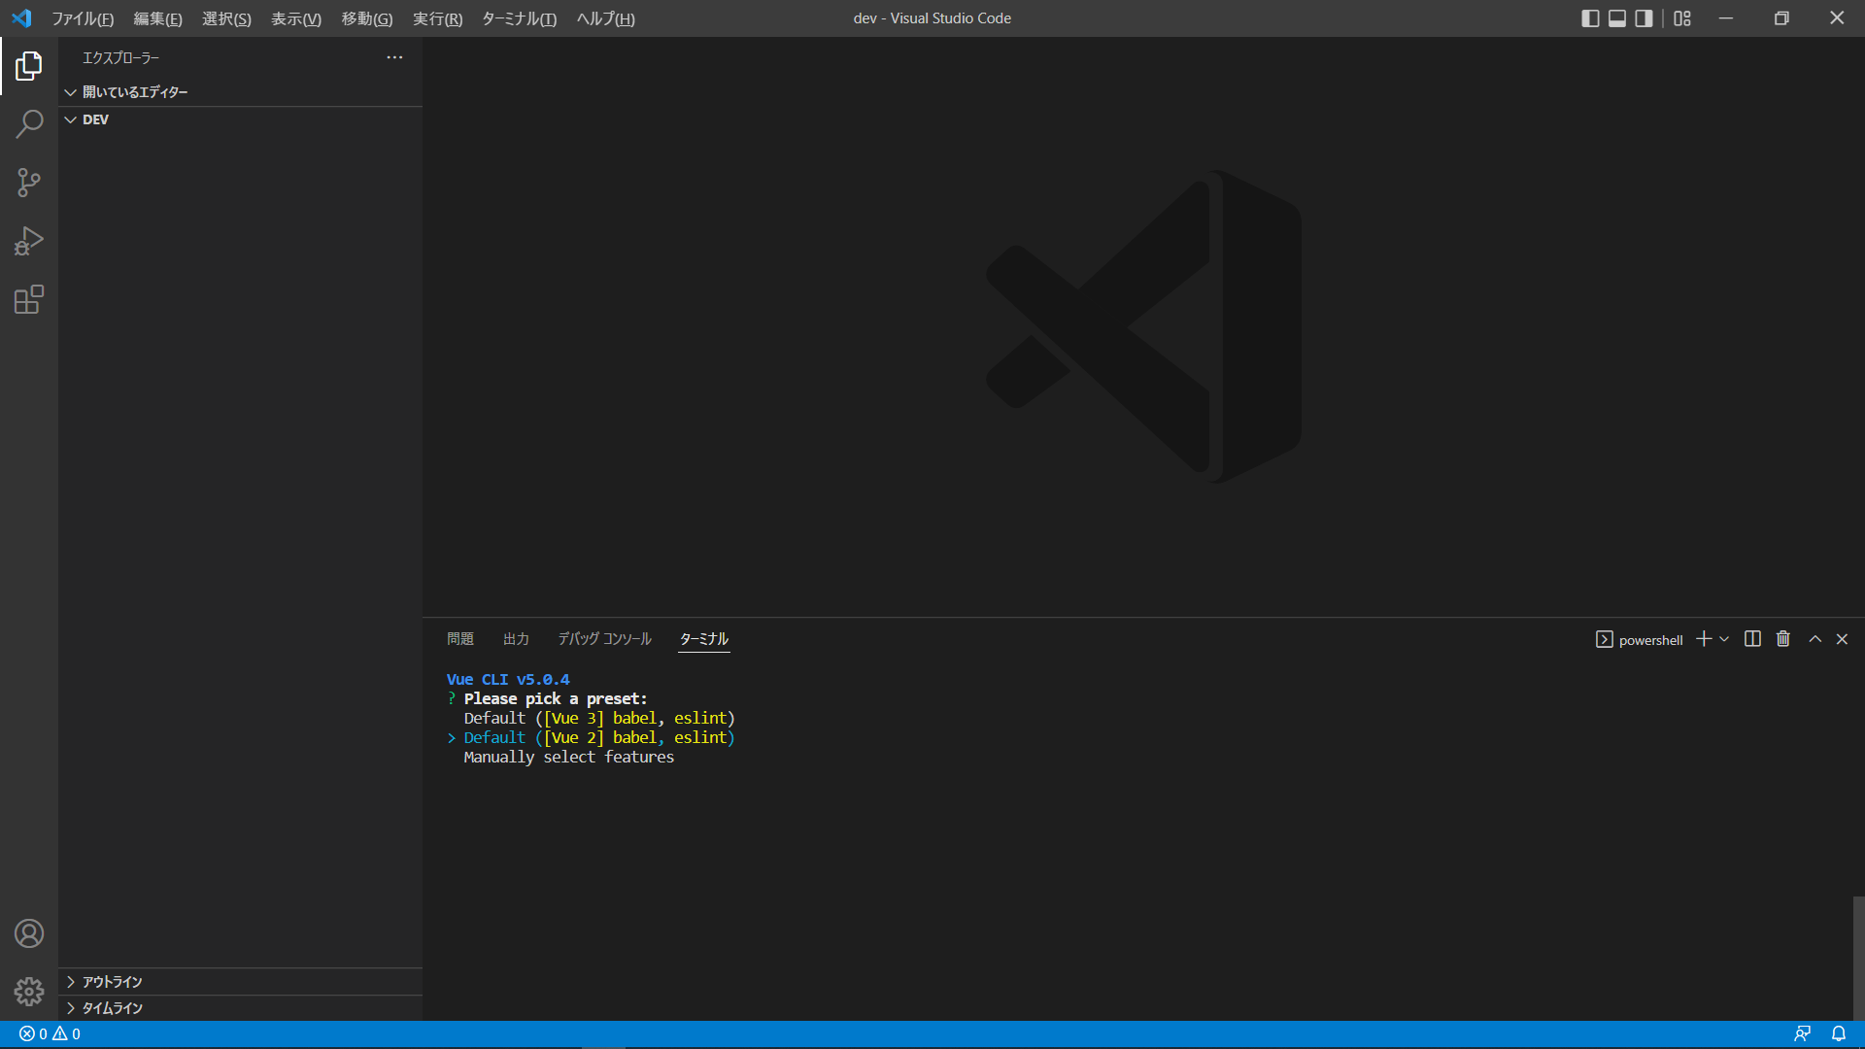
開発環境構成 ④プロジェクト生成
Default ([vue 2] babel, eslint)を選択

Slide 24
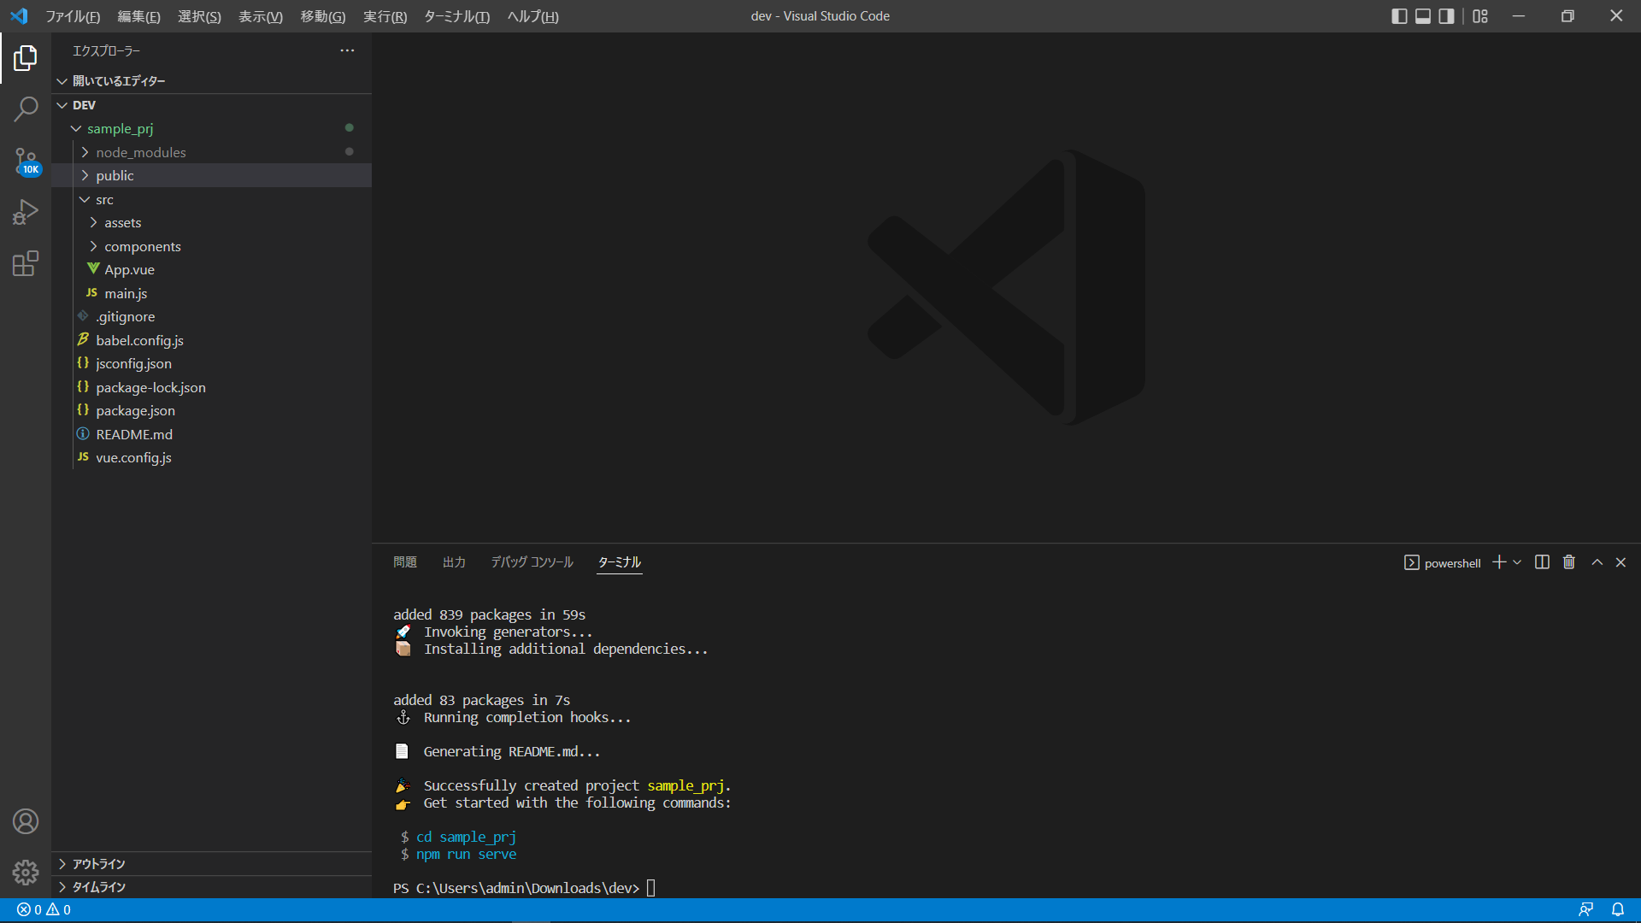
開発環境構成 ④プロジェクト生成
vue createで生成されたプロジェクト

Slide 25
開発環境構成 ④プロジェクト生成
vue createで生成されたプロジェクト

Slide 26
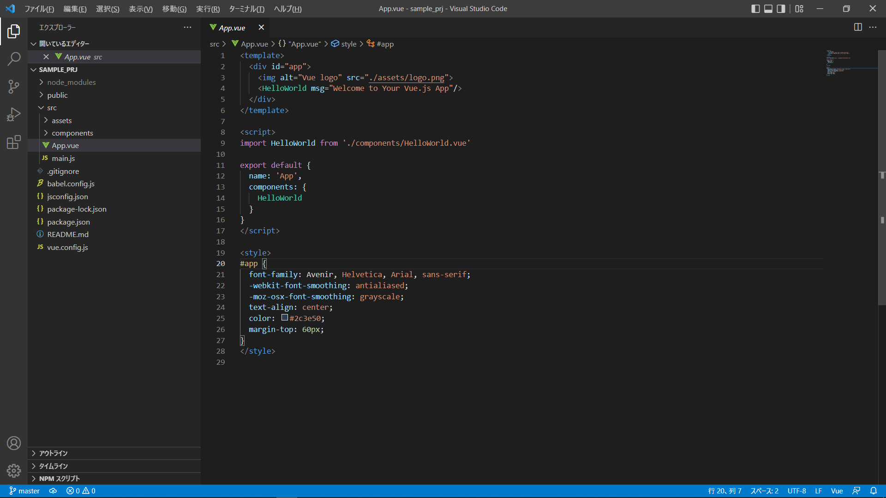
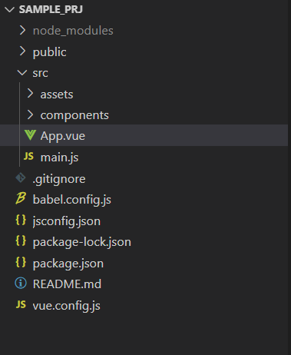
開発環境構成 ④プロジェクト生成
プロジェクトで使われるツール
その他ファイル
ソースファイル
App.vueで作成した内容は
HTMLファイルに変換されウェブブラウザに表示される
App.vue
Index.html

Slide 27
開発環境構成 ④プロジェクト生成
<template>ではHTMLを作成
<script>ではJavaScriptを作成
<style>ではCSSを作成

Slide 28
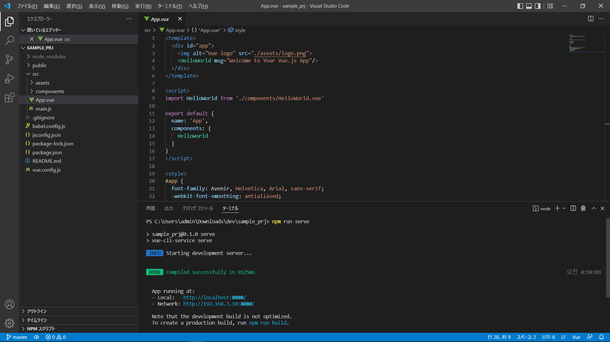
開発環境構成 ④プロジェクト生成
npm run serve を入力
「ctrl + click」 または住所をブラウザに入力

Slide 29
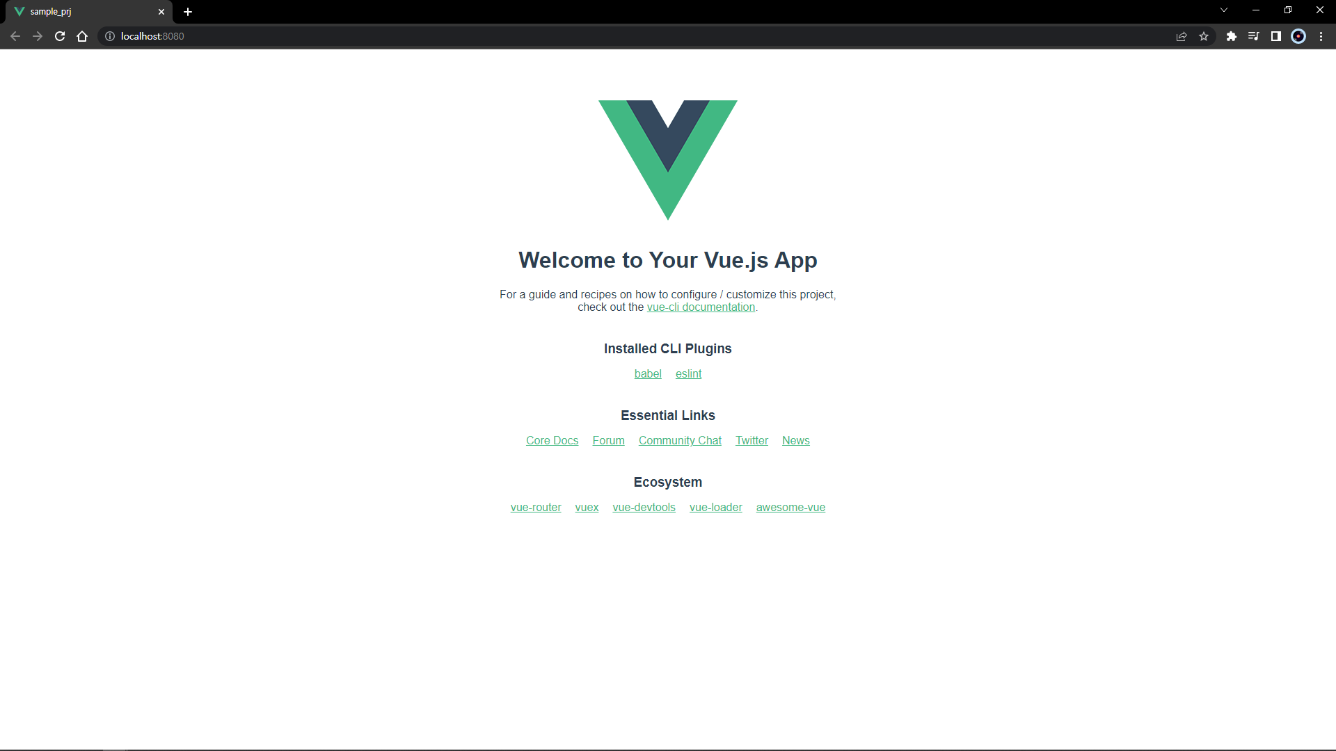

Slide 30

2. Vue基本構文 Chapter1 【データバインディング】
*キーワード
補間(Interpolation)

Slide 31
2.Vue基本構文
<html>
<body>
<span id="myid">こんにちは！</span>
</body>
</html>
<script>
console.log(document.getElemntById("myId"));
</script>
既存のHTMLコーディング
Chapter1
【データバインディング】
Vs
<template>
<div id="app">
<span>{{ msg }}</span>
</div>
</template>
<script>
export default {
name: "App",
components: {},
data() {
return {
msg: "こんにちは",
};
},
};
</script>
Vueを適用したHTMLコーディング

Slide 32
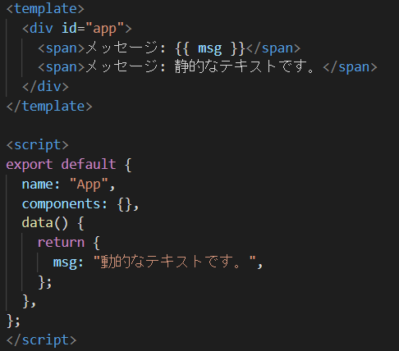
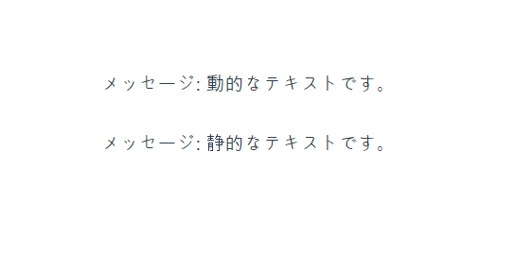
VUE基本構文 Chapter1.データバインディング
HTML
結果
Mustacheタグは、対応するオブジェクト(msg)のプロパティの値に置き換えられます。
また、msgのプロパティが変更される時、それに応じて更新されます。

Slide 33
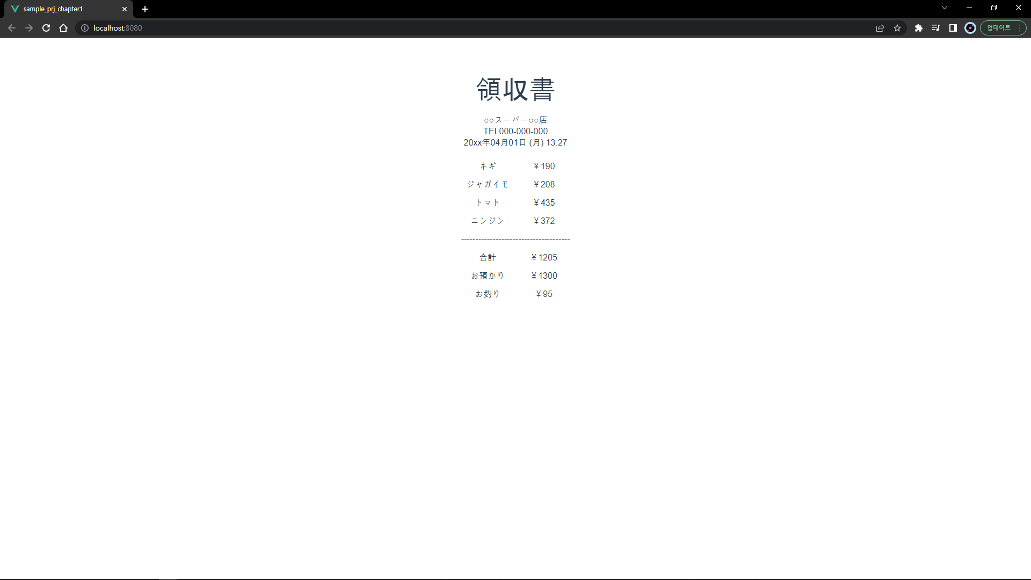
VUE基本構文 Chapter1.データバインディング
・サンプルコード: https://github.com/github-Ahn/PSSMiniPrj
・プロジェクト名: sample_prj_chapter1

Slide 34

2. Vue基本構文 chapter2 【リストレンダリング】
*キーワード
v-for
配列(Array)

Slide 35
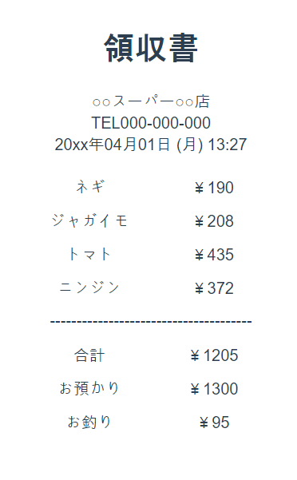


2.Vue基本構文
<table id="itemTable">
<tr>
<td>{{ item1 }}</td>
<td>￥{{ price1 }}</td>
</tr>
<tr>
<td>{{ item2 }}</td>
<td>￥{{ price2 }}</td>
</tr>
<tr>
<td>{{ item3 }}</td>
<td>￥{{ price3 }}</td>
</tr>
<tr>
<td>{{ item4 }}</td>
<td>￥{{ price4 }}</td>
</tr>
</table>
Chapter2
【リストレンダリング】
アイテムが増える度に
一個一個ハードコーディング?

Slide 36



2.Vue基本構文
<table id="itemTable">
<tr v-for="(item, index) in shoppingList" :key="index">
<td>{{ item.name }}</td>
<td>￥{{ item.price }}</td>
</tr>
<tr>
</table>
export default {
name: "App",
components: {},
data() {
return {
shoppingList: [
{
name: "ネギ",
price: 190,
},
{
name: "ジャガイモ",
price: 208,
},
{
name: "トマト",
price: 435,
},
{
name: "ニンジン",
price: 372,
},
],
deposit: 1300,
};
},
Chapter2
【リストレンダリング】
アイテムをリストに作って
v-forを利用すれば、簡単！

Slide 37
2.Vue基本構文
V-forの使い方①
1
HTML
<ul id="example-1">
<li v-for="(msg,index) in messages" :key="index">
{{ msg }}
</li>
</ul>
Chapter2
【リストレンダリング】
2
JS
export default {
name: "App",
components: {},
data() {
return {
messages: ["Foo", "Bar"],
};
},
};
v-forはリストの長さ（要素数）分繰り返し、順次アイテムを
一つずつ順番に取り出します。
結果
・Foo
・Bar

Slide 38
2.Vue基本構文
V-forの使い方②
HTML
<ul id="example-2">
<li v-for="(item, index) in items" :key="index">
{{ parentMessage }} - {{ index }} - {{ item.message }}
</li>
</ul>
Chapter2
【リストレンダリング】
export default {
name: "App",
components: {},
data() {
return {
parentMessage: "Parent",
items: [{ message: "Foo" }, { message: "Bar" }],
};
},
};
JS
結果
・Parent-0-Foo
・Parent-1-Bar

Slide 39
2.Vue基本構文
V-forの使い方③
HTML
<ul id="example-3">
<li v-for="value in object" :key="value">
{{ value }}
</li>
</ul>
Chapter2
【リストレンダリング】
export default {
name: "App",
components: {},
data() {
return {
object: {
title: "How to do lists in Vue",
author: "Jane Doe",
publishedAt: "2016-04-10",
},
};
},
};
JS
結果
・How to do lists in vue
・Jane Doe
・2016-04-10

Slide 40
2.Vue基本構文
V-forの使い方④
HTML
<div v-for="(value, name, index) in object" :key="name">
{{ index }}. {{ name }}: {{ value }}
</div>
Chapter2
【リストレンダリング】
export default {
name: "App",
components: {},
data() {
return {
object: {
title: "How to do lists in Vue",
author: "Jane Doe",
publishedAt: "2016-04-10",
},
};
},
};
JS
結果
0.title: How to do lists in Vue
1.author: Jane Doe
2.publishedAt: 2016-04-10

Slide 41
VUE基本構文 Chapter2. リストレンダリング
・サンプルコード: https://github.com/github-Ahn/PSSMiniPrj
・プロジェクト名: sample_prj_chapter2

Slide 42
2. Vue基本構文 chapter3 【条件付きレンダリング】
*キーワード
v-If / v-show

Slide 43
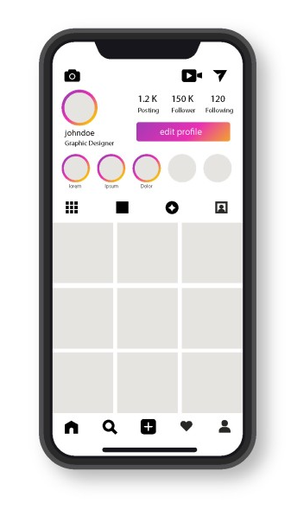
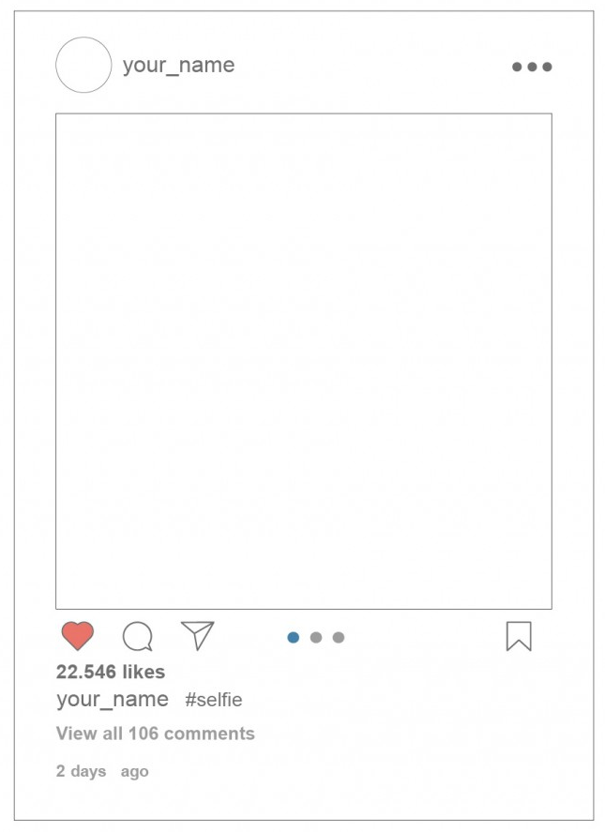





2.Vue基本構文
Chapter3
【条件付きレンダリング】
条件によって見せるかどうかを
決めればいいんじゃない？
友達以外は共有したくない。 。

Slide 44
2.Vue基本構文
HTML
<div>
<div v-if=“type === ‘A’”>男の子です。</div>
<div v-else-if=“type === ‘B‘“>女の子です。</div>
<div v-else> 男でも女でもありません </div>
</div>
Chapter3
【条件付きレンダリング】
export default {
name: "App",
components: {},
data() {
return {
type: "A",
};
},
};
JS
男の子です。
結果

Slide 45
2.Vue基本構文
HTML
<h1 v-show=“isEvening”>こんばんは！</h1>
Chapter3
【条件付きレンダリング】
export default {
name: "App",
components: {},
data() {
return {
isEvening : true,
};
},
};
JS
こんばんは！
結果

Slide 46
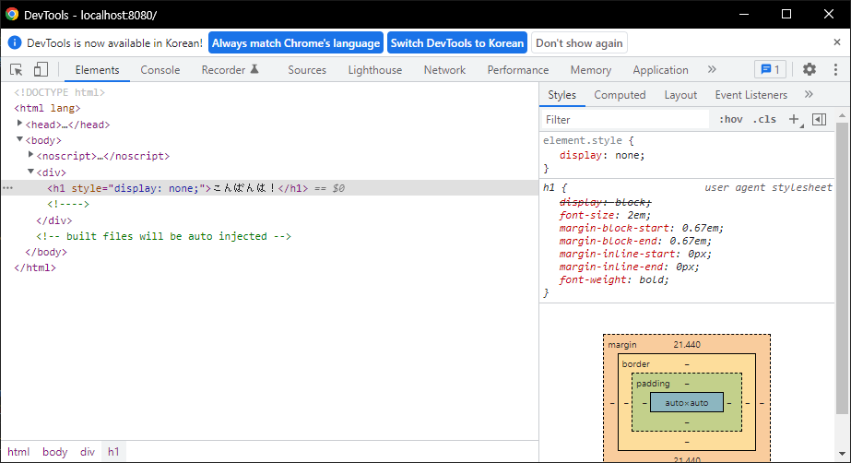

2.Vue基本構文
Chapter3
【条件付きレンダリング】
→v-ifで作成したコード
→v-showで作成したコード
V-ifは 遅延描画 (lazy) です。
初期表示において false の場合、
何もしません。
条件付きブロックは、条件が最初に
true になるまで描画されません。
V-ifはDomにはレンダリングする
V-showはDomにレンダリングしない

Slide 47
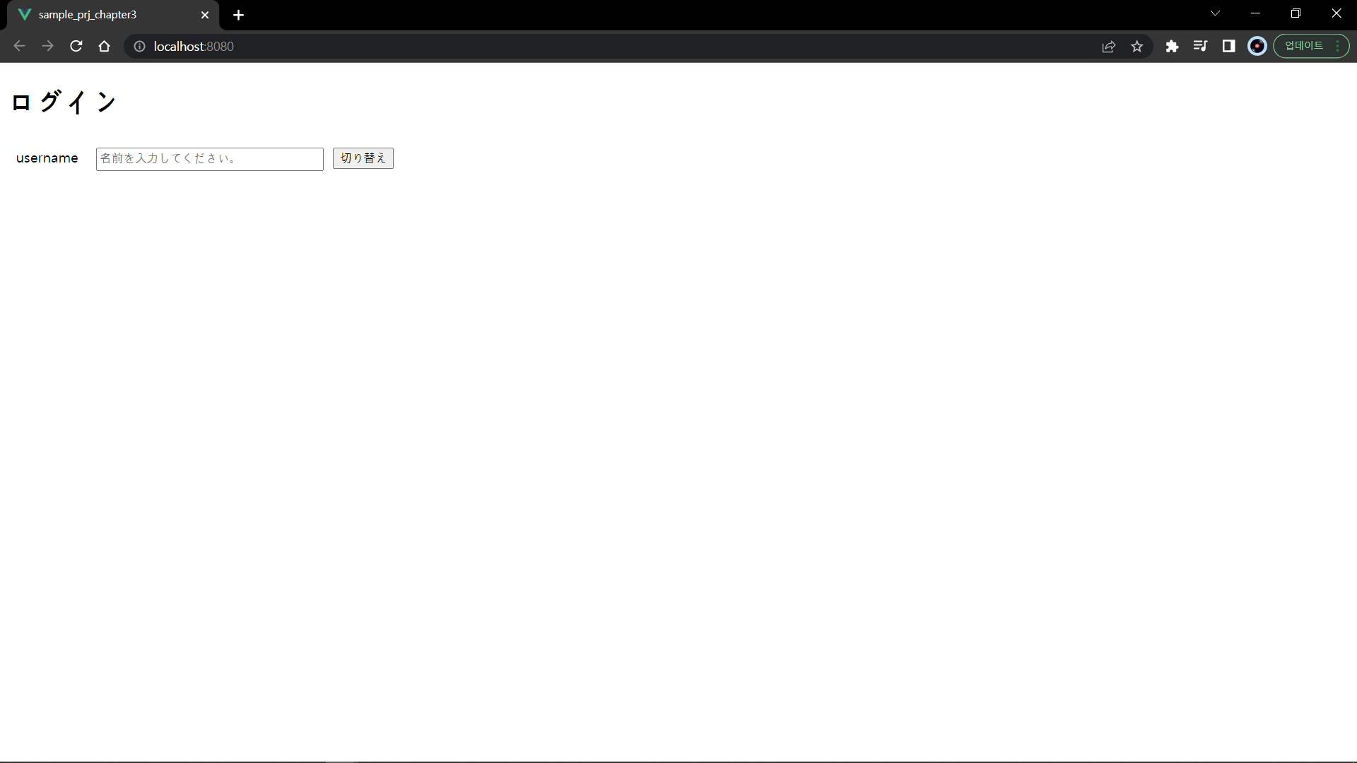
VUE基本構文 Chapter2. リストレンダリング
・サンプルコード: https://github.com/github-Ahn/PSSMiniPrj
・プロジェクト名: sample_prj_chapter3

Slide 48
2. Vue基本構文 chapter4 【イベントハンドリング】
*キーワード
イベント(Event)
ファクション(Function)

Slide 49
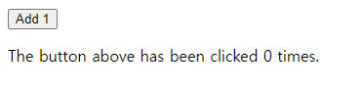
2.Vue基本構文
HTML
<div id="example-1">
<button v-on:click="counter += 1">Add 1</button>
<p>The button above has been clicked {{ counter }} times.</p>
</div>
Chapter4
【イベントハンドリング】
export default {
name: "App",
components: {},
data() {
return {
counter: 0,
};
},
};
JS
結果

Slide 50
2.Vue基本構文
HTML
<div id="example-2">
<!-- `greet` は、あらかじめ定義したメソッドの名前 -->
<button v-on:click="greet">Greet</button>
</div>
export default {
name: "App",
components: {},
data() {
return {
name: "Vue.js",
};
},
// `methods` オブジェクトの下にメソッドを定義する
methods: {
greet: function (event) {
// メソッド内の `this` は、 Vue インスタンスを参照します
alert("Hello " + this.name + "!");
// `event` は、ネイティブ DOM イベントです
if (event) {
alert(event.target.tagName);
}
},
},
};
Chapter4
【イベントハンドリング】
JS

Slide 51
2.Vue基本構文
HTML
<div id="example-3">
<button v-on:click="say('hi')">Say hi</button>
<button v-on:click="say('what')">Say what</button>
</div>
Chapter4
【イベントハンドリング】
export default {
name: "App",
components: {},
data() {
return {};
},
// `methods` オブジェクトの下にメソッドを定義する
methods: {
say: function (message) {
alert(message);
},
},
};
JS

Slide 52
2.Vue基本構文
HTML
<!-- クリックイベントの伝搬が止まります -->
<a v-on:click.stop="doThis"></a>
<!-- submit イベントによってページがリロードされません -->
<form v-on:submit.prevent="onSubmit"></form>
<!-- 修飾子は繋げることができます -->
<a v-on:click.stop.prevent="doThat"></a>
<!-- 値を指定せず、修飾子だけ利用することもできます -->
<form v-on:submit.prevent></form>
<!-- イベントリスナーを追加するときにキャプチャモードで使います -->
<!-- 言い換えれば、内部要素を対象とするイベントは、その要素によって処理される前にここで処理されます -->
<div v-on:click.capture="doThis">...</div>
<!-- event.target が要素自身のときだけ、ハンドラが呼び出されます -->
<!-- 言い換えると子要素のときは呼び出されません -->
<div v-on:click.self="doThat">...</div>
Chapter4
【イベントハンドリング】
Tip
修飾子を使用するとき、関連するコードが同じ順序で生成されるため注意！
v:on:click.prevent.selfを使用すると全てのクリックイベントを防ぐことはできますが、
v:on:click.self.preventは要素自身におけるクリックイベントを防ぐだけです。

Slide 53
2. Vue基本構文 chapter5 【フォーム入力バインディング】
*キーワード
v-model

Slide 54
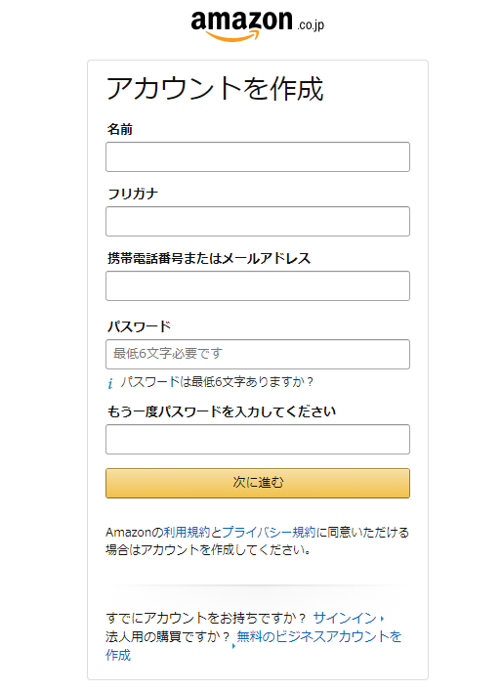






2.Vue基本構文
V-model:nameKanji
Chapter5
【フォーム入力バインディング】
V-model:nameKana
V-model:address
V-modelを利用してフォームに
簡単につなぎ合わせることが
できます。
フォーム入力したデータを
簡単に扱う方法は？

Slide 55
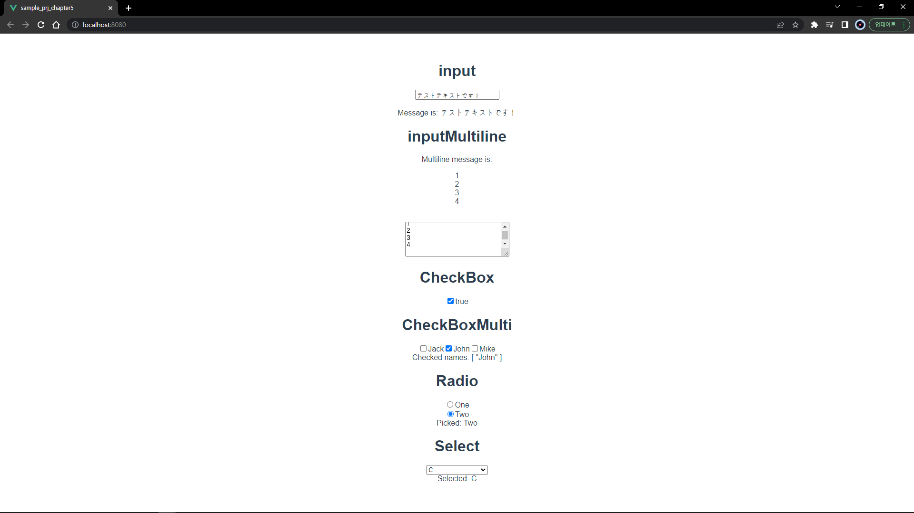
VUE基本構文 Chapter5. フォーム入力バインディング
・サンプルコード: https://github.com/github-Ahn/PSSMiniPrj
・プロジェクト名: sample_prj_chapter5

Slide 56
3. ミニプロジェクト テーマ：Vueで作る掲示板

